Slide 1
配置处理结果

Slide 2
理解处理结果
Action处理完用户请求后，将返回一个普通字符串
整个普通字符串就是一个逻辑视图名
Struts2 根据逻辑视图名，决定响应哪个结果
Struts2处理结果使用<result>元素配置
  局部结果：将<result>作为<action>子元素配置
  全局结果：将<result>作为<global-results>元素的子元素配置
配置<result>元素通常需要指定两个属性
  name 该属性指定配置逻辑视图名
  type 该属性指定结果类型

Slide 3
全局结果
当多个action中都使用到了相同result，这时我们应该把result定义为全局结果。struts1中提供了全局forward，struts2中也提供了相似功能：
<package ....>
<global-results>
<result name="message">/message.jsp</result>
</global-results>
</package>
注:局部的会覆盖全局
Struts1中应用范围内action的实例 action是单实例(执行时,现在缓存中查找实例,有用，没有创建新的实例)
Struts2中 应用范围内action的实例,每个请求都会创建一个action实例
Servlet属于单实例多线程的应用，实例只在初始化时被加载
多实例比单实例的优点，不会产生并发问题，但执行速度不如单实例

Slide 4
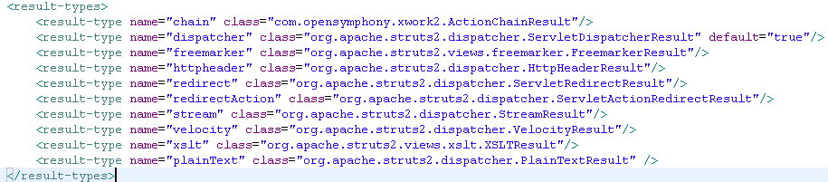
结果类型
struts-default.xml 配置常用结果类型

Slide 5

结果类型: dispatcher
dispatcher 结果类型是最常用的结果类型, 也是 struts 框架默认的结果类型
该结果类型有一个 location 参数, 它是一个默认参数
dispatcher 结果类型将把控制权转发给应用程序里的某个资源.
dispatcher 结果类型不能把控制权转发给一个外部资源. 若需要把控制权重定向到一个外部资源, 应该使用 redirect 结果类型
等同
类：ServletDispatcherResult

Slide 6

结果类型: redirect
redirect 结果类型将把响应重定向到另一个资源, 而不是转发给该资源.
redirect 结果类型接受下面这些参数:
  location: 用来给出重定向的目的地
  param: 用来表明是否把 location 参数的值视为一个 OGNL 表达式来解释. 默认值为 true
redirect 结果类型可以把响应重定向到一个外部资源
等同
类：ServletRedirectResult

Slide 7

结果类型: redirectAction
redirectAction 结果类型把响应重定向到另一个 Action
redirectAction 结果类型接受下面这些参数:
  actionName: 指定 “目的地” 动作的名字. 它是默认属性
  namespace: 用来指定 “目的地” 动作的命名空间. 如果没有配置该参数, Struts 会把当前 Action 所在的命名空间作为 “目的地” 的命名空间

